Slide 1

Palestrante: Ronaldo Lanhellas

Slide 2
O que é ?
Ferramenta de Automação de Compilação
Gerenciador de Dependências
Ajuda na execução de Testes e geração de relatórios
Ajuda no controle de versões dos artefatos gerados
Usado mundialmente, consolidado e estável

Slide 3
Instalando
A instalação do Maven é bastante simples. Basta entrar no site https://maven.apache.org/download.cgi e baixar o arquivo.
Descompacte o arquivo em alguma pasta. Ex. c:\maven. É preciso configurar variável de ambiente. Criar uma variavel MAVEN_HOME com e colocar o caminha da pasta do Maven. Na variavel Path, adicionar no final ;%MAVEN_HOME%\bin.

Slide 4
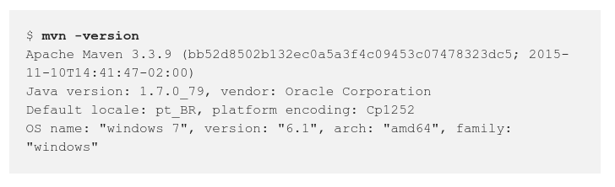
Instalando
Para saber se foi instalado com sucesso

Slide 5
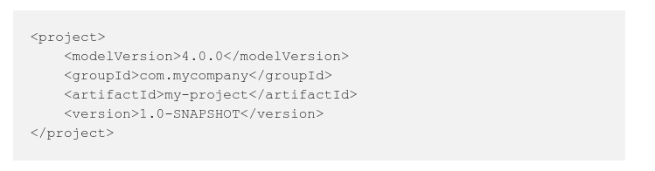
O arquivo POM.XML
Para configurar um projeto com Maven, basta criar um arquivo pom.xml. Neste arquivo vai constar as configurações que o Maven precisa saber.

Slide 6
O arquivo POM.XML
modelVersion — O número da versão Maven POM. É o número da versão da especificação POM
groupId — Grupo organizacional do projeto
artifactId — O nome do artefato do projeto criado
version — O número da versão do artefato criado

Slide 7
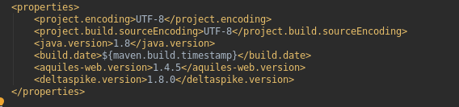
<properties>
Armazena todas as propriedades usadas pelo arquivo pom.xml
Mantém o arquivo organizado

Slide 8
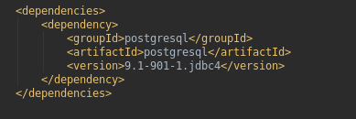
<dependencies>
Mantém todas as dependências do projeto.

Slide 9

<build>
Configurações para compilação do projeto

Slide 10
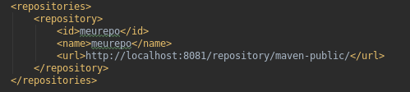
<repositories>
Repositórios diferentes do Maven Central, onde outras bibliotecas podem ser encontradas

Slide 11
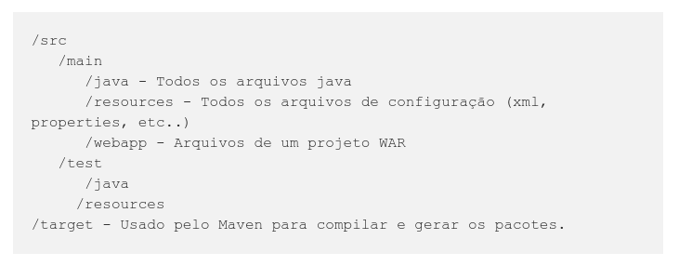
Estrutura de Diretórios

Slide 12
Maven Central
Local onde ficam a maioria das bibliotecas usadas em todos os projetos, desde pequenas até grandes empresas (Facebook, Instagram, Netflix , Microsoft e etc).
URL de Acesso: https://search.maven.org/ ou https://mvnrepository.com/
Você pode enviar seu projeto para o Maven Central, mas alguns requisitos devem ser seguidos. Uma delas é que seu projeto seja OpenSource.

Slide 13
Alternativas ao Maven Central
Nexus (Usado pela Via Varejo)
Artifactory
Ambos podem ser instalados On-Premises e manter os artefatos privados da empresa.

Slide 14
Maven Goals
CLEAN
INSTALL
DEPLOY
PACKAGE

Slide 15
Maven Goals - CLEAN
Remove a pasta Target onde foram gerados os artefatos finais após uma compilação
Comando: mvn clean

Slide 16
Maven Goals - INSTALL
Faz o Build o Projeto
Gera o artefato final (JAR, WAR, EAR ..)
Instala no Repositório local (.m2)
Comando: mvn install

Slide 17
Maven Goals - PACKAGE
Faz o Build o Projeto
Gera o artefato final (JAR, WAR, EAR ..)
NÃO Instala no Repositório local (.m2)
Comando: mvn package

Slide 18
Maven Goals - DEPLOY
Envia o artefato para um repositório (nexus, maven central …)
Comando: mvn deploy

Slide 19

Maven Goals - DEPLOY
Exige uma nova seção no pom.xml: distributionManagement.
Esta seção diz ao maven para onde deve ser enviado o artefato, segue exemplo:

